Slide 1
커넥티드카 IoT
통합관제 시스템 개발
1조
김재영 임지훈 김지연 김정대 김도형

Slide 2
Contents
1. 제안 개요
2. 수행 방안
3. 수행 일정

Slide 3
제안 개요

Slide 4
제안 개요
- 제안 배경
시중의 차량관리 앱은 사용자가 직접 정보를 입력하는 불편함이 있다.
=> 커넥티드카에서 실시간으로 정보를 수집/제공하는 플랫폼 구축.
미세먼지나 실내 공기 환경 문제가 사회적 이슈가 되면서
차량 내 쾌적한 환경을 위한 대책이 필요하다.
=> 사용자의 쾌적도를 관리할 수 있는 기능까지 포함하는 통합 관제 시스템 구축.

Slide 5
제안 개요
- 목적 및 기대효과
커넥티드카에서 실시간으로 정보를 업데이트 하는 시스템을 구축
자동차 정보와 소모품 교환주기를 시각화하여 운전자에게 정보 제공
자동화된 공조시스템으로 자동차 내의 공기를 체계적으로 관리
정보제공 시스템을 바탕으로 안전한 운전환경 구축

Slide 6
제안 개요
- 차별화
쉽고 체계적인 커넥티드 카 관리
빅데이터 수집 인프라 구축
다양한 플랫폼에서 실시간 정보 확인

Slide 7
수행 방안

Slide 8
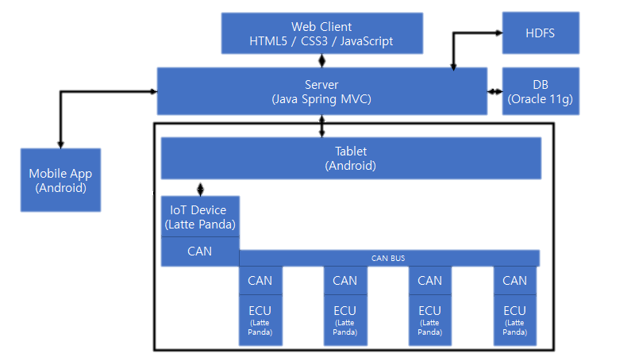
수행 방안
- 구성 아키텍쳐(HW / SW)
CAR

Slide 9
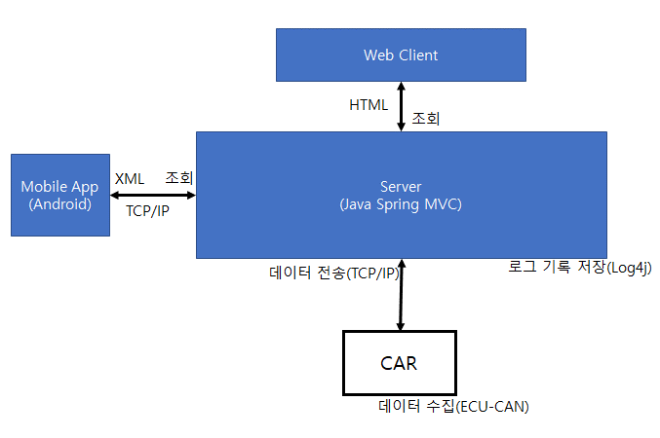
수행 방안
- 구성 아키텍쳐(HW / SW)
1-1. 날짜별 운행 기록 저장 / 조회 기능 제공,
모바일 / 웹 앱으로 실시간 자동차 정보 수집 및 업데이트
모바일 앱 / 웹 /Tablet에서 실시간 자동차 상태 표시 (속도,연비,차량 내부 온도, 공기정보)
로그기록을 HDFS에 저장, 추후 분석에 사용

Slide 10
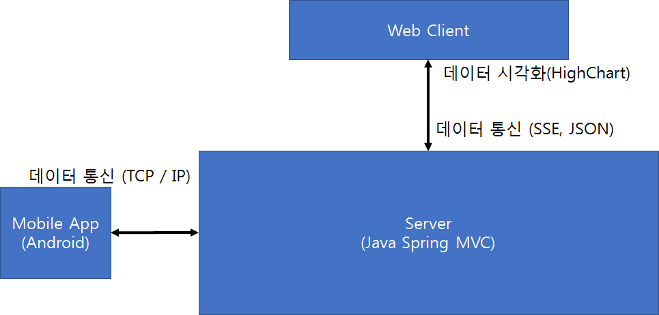
수행 방안
- 구성 아키텍쳐(HW / SW)
1-2. 저장 된 데이터 편리한 접근 및 시각화
날짜별 주행정보 (거리, 연료, 루트) 저장 및 시각화 (모바일/웹 어플리케이션)
시각화(HighChart)

Slide 11
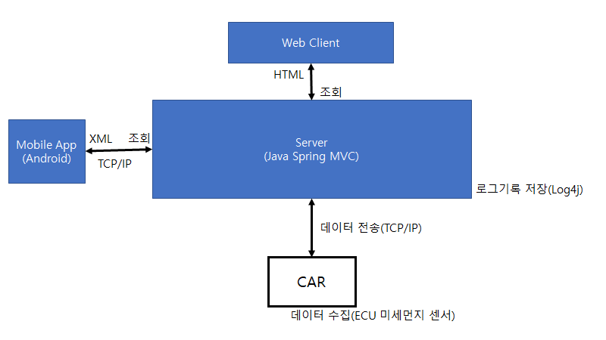
수행 방안
- 구성 아키텍쳐(HW / SW)
2-1. 기준치 이상의 이산화탄소 농도가 감지, 혹은 미세먼지의 농도가 높으면 HVAC System 자동으로 작동
실내공기 상황 모니터링, 취합해서 서버에 전송
서버에서 기준치 이상이라고 판단되면 공기정화 시스템 제어.

Slide 12
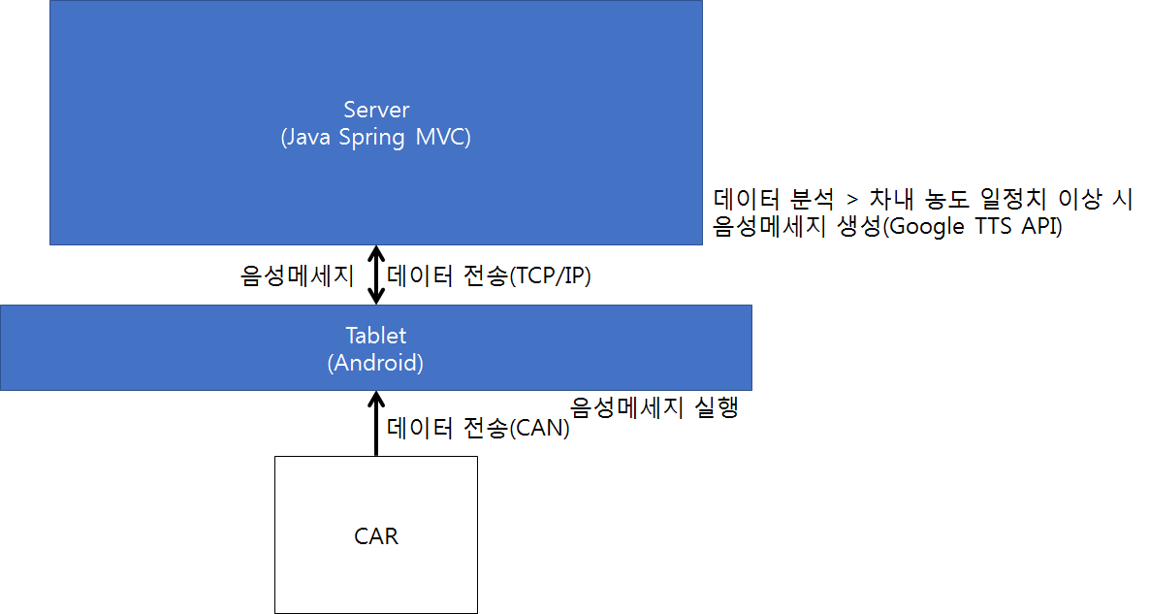
수행 방안
- 구성 아키텍쳐(HW / SW)
2-2. 음성메시지 를 이용하여 각종 정보 (미세먼지 수치, 차량 내 정보 등등…) 알림
근방 측정소의 미세먼지 측정 결과 값과
차량 내 미세먼지나 이산화탄소 농도 수치,
차량 내 정보를 음성정보로 운전자에게 알림.

Slide 13
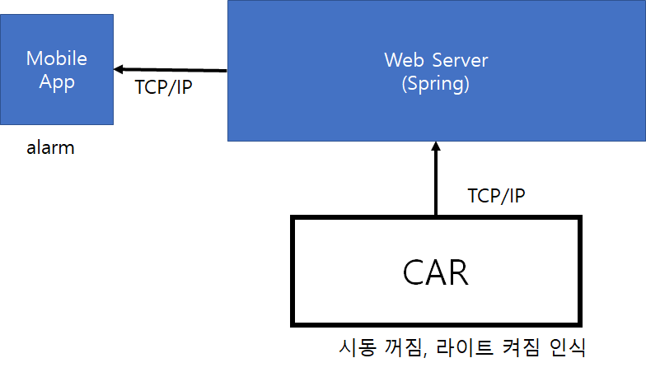
수행 방안
- 구성 아키텍쳐(HW / SW)
3-1. 뒷 좌석 안전벨트 점검
뒷 좌석에 사람이 승차했는지 확인
사람이 승차했지만, 안전벨트를 하지않으면 알림

Slide 14
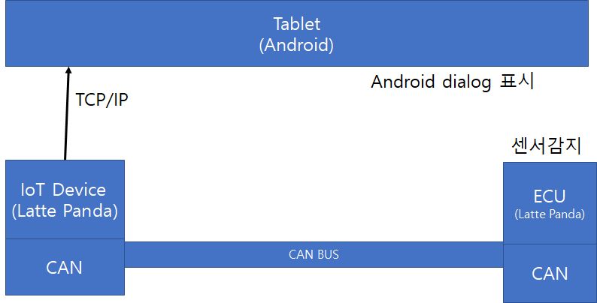
수행 방안
- 구성 아키텍쳐(HW / SW)
3-2. 자동차에서 내리고 시동을 껐을 때, 라이트가 켜져있으면 알림
시동이 꺼져있을 때, 라이트가 켜져 있으면 핸드폰으로 연락

Slide 15
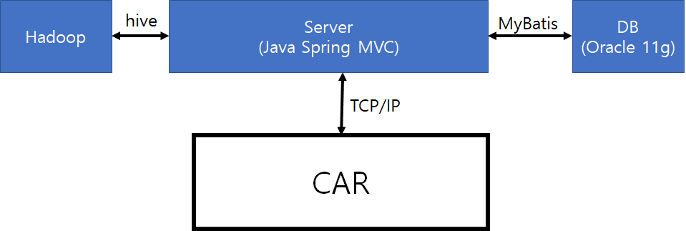
수행 방안
- 구성 아키텍쳐(HW / SW)
3-3. 급제동, 급발진 회수와 위치를 저장해서
자주 발생하는 위치에서 주의 알림
내부 카메라랑 연동하여 이벤트 발생시
차량 내부 녹화본을 서버에 저장

Slide 16
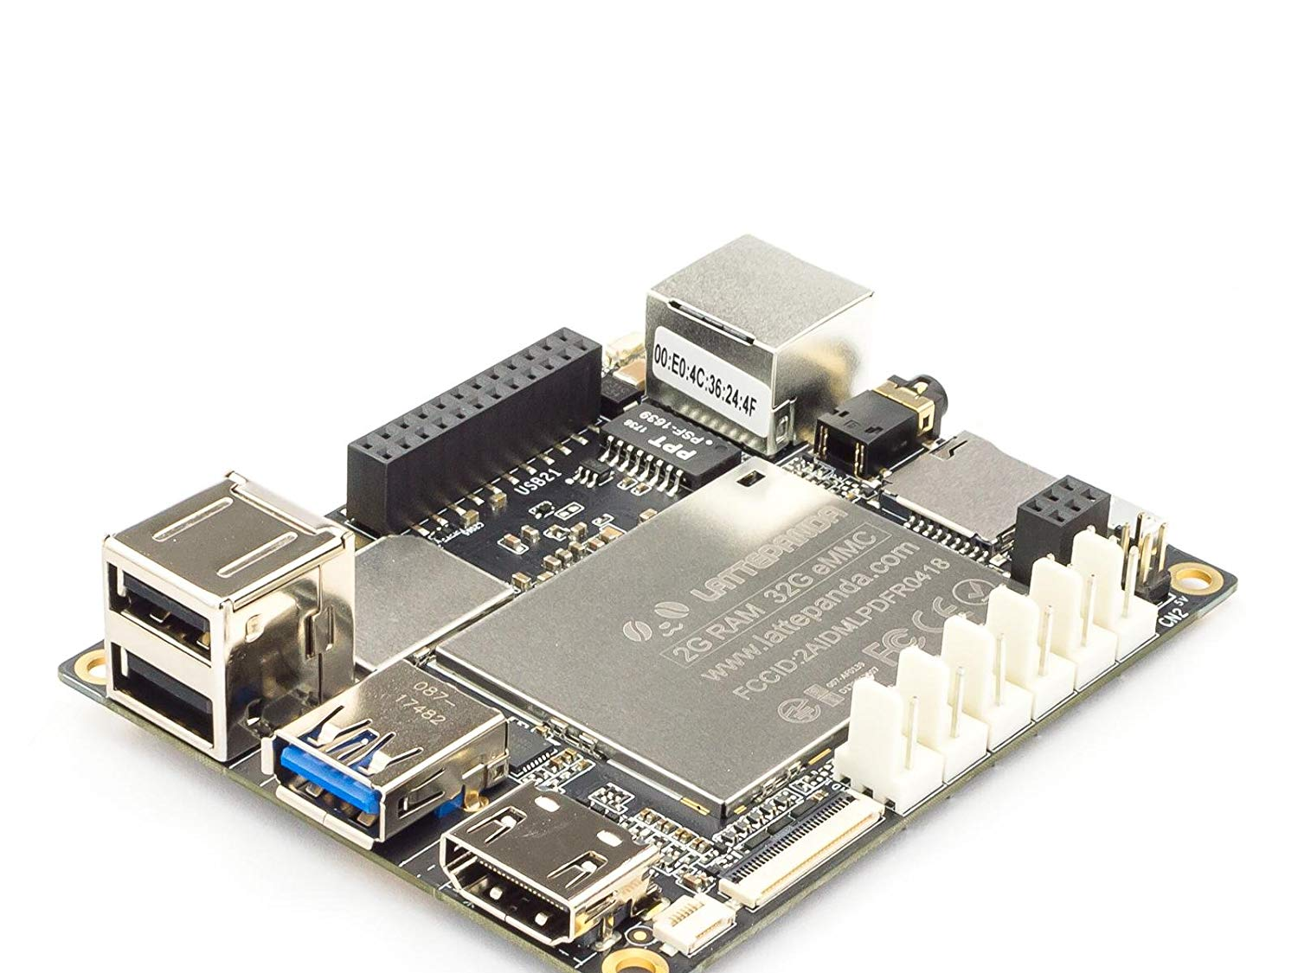
수행 방안
- 필요 품목(HW)
1. Latte Panda
- CPU : Intel Cherry Trail Z8350 Quad Core Processor
- Base Frequency: 1.44GHz (1.92GHz Burst Frequency)
- Operating System: Windows 10 Home Edition
- RAM: 2GB DDR3L
- Storage Capacity: 32GB
- GPU: Intel HD Graphics, 12 EUs @200-500Mhz, single-channel memory
- USB 3.0 x 1, USB 2.0 x 2
- Wi-Fi 802.11n 2.4G
- Bluetooth 4.0
- Integrated Arduino Co-processor: ATmega32u4 (Arduino Leonardo)
- Video output: HDMI and MIPI-DSI
- Onboard touch panel overlay connector
- Supports 100Mbps Ethernet
- Intel Processor GPIO x 6
- ATmega Processor GPIO x 20
- Gravity Interface Connectors x 6
- Voltage: 5V@2A
- Board Dimensions: 88 x 70mm / 3.46 x 2.76"
- Package Dimensions: 110 x 94 x 30 mm/4.33 x 3.70 x 1.18"
- NET Weight: 55g
- Gross Weight: 100g - RoHS, FCC and CE Compliant

Slide 17
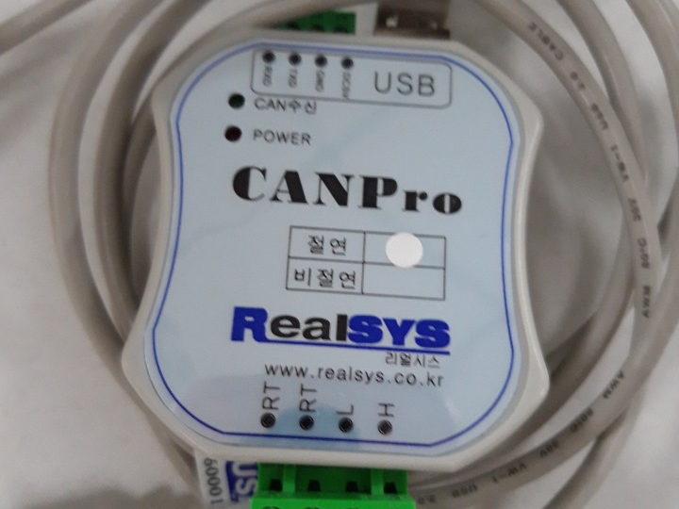
수행 방안
- 필요 품목(HW)
- 고속 병렬 버스형 USB 컨트롤러 적용
- UART 인터페이스 지원
- 40MHz의 고속 DSP MCU 적용
- 신뢰성 있는 MCU 내장형 CAN 주변 장치 사용
- 절연/비절연 모델 지원
- 사용자 정의 CAN BPS 지원
- CAN에러 정보 알림 기능
- CAN 수신 데이터 로깅 기능 (최대 100MByte)
2. CAN Pro

Slide 18
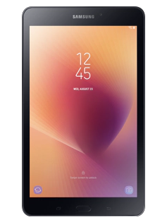
수행 방안
- 필요 품목(HW)
3. SAMSUNG Galaxy Tab A
- CPU: 64bit 옥타코어
- 해상도 : 255.4mm WUXGA TFT LCD
- 후면 카메라 : 8 MP AF
- 전면 카메라 : 5 MP
- RAM : 3GB
- 메모리 : 32GB
- 배터리 : 6,150 mAh

Slide 19
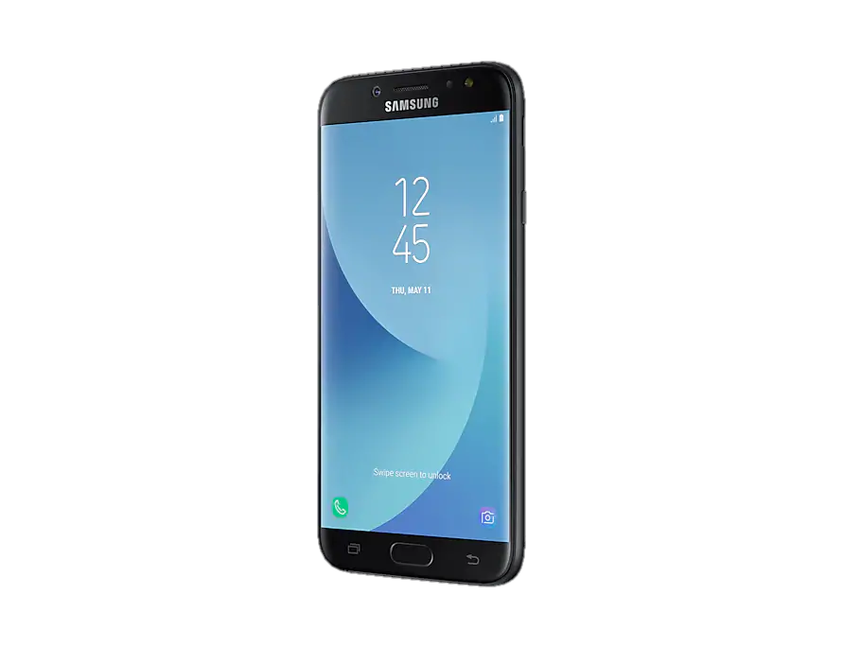
수행 방안
- 필요 품목(HW)
- CPU : 1.6GHz 옥타코어
- 해상도 : 1280 x 720 HD 슈퍼 아몰레드
- 후면 카메라 : 1,300만 화소
- 전면 카메라 : 500만 화소
- RAM : 2GB
- 메모리 : 16GB
- 배터리 : 3,300mAh
4. Galaxy J7

Slide 20
수행 방안
- 필요 품목(SW)
웹 개발
HTML5
CSS3
BootStrap3
JavaScript
JSP
AJAX
서버 개발
Spring v4.25
MyBatis v3.2.3
Oracle v11.2.0.2.0
Java v1.8
Tomcat v9.0
HaDoop
HIVE
Maria DB
IoT 개발
CAN-Pro Analyzer Driver
Java v1.8
App 개발
Android
Java v1.8

Slide 21
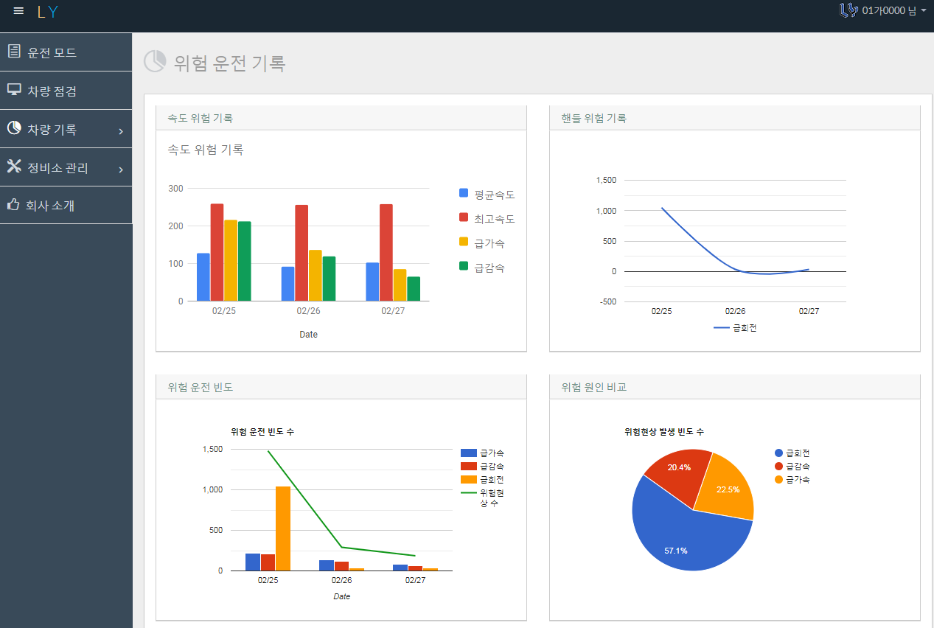
데모화면
App
Sample

Slide 22
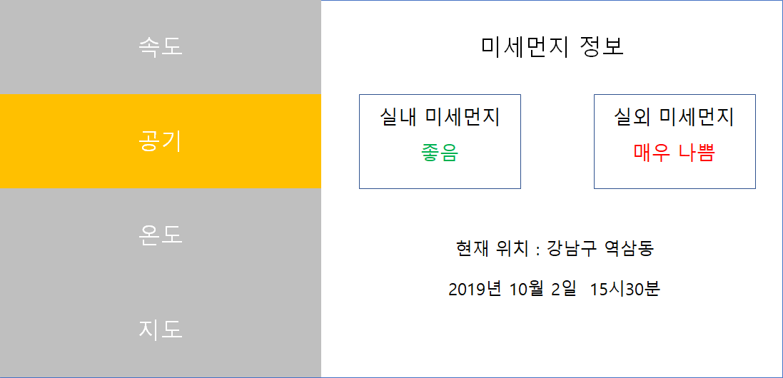
데모화면
Car Pad

Slide 23
수행 일정

Slide 24
수행일정
일자 | 7 | 8 | 10 | 14 | 15 | 16 | 17 | 18 | 21 | 22 | 23 | 24 | 25 | 28 | 29 | 30 | 31
개발환경구축
통합 인프라 설계
인프라 구현
서버 파트 구현
IoT 및 CAN 구현
모듈 병합
데모 준비
보고서 작성

Slide 25
감사합니다.

